Slide 1
AMASOMO Y'ABAJYANAMA B'UBUZIMA
Kanseri ya prostate
Urugendo rwawe rwo kwiga: kuyimenya, gutahura ibimenyetso byayo, kuyiganiraho, kohereza, no gufasha.
Rwanda Biomedical Centre | CHW

Slide 2
AMASOMO Y'ABAJYANAMA B'UBUZIMA
Ibyo ushobora gukora
🧭
Kumenya
👁️
Kumenya ibimenyetso
🗣️
Kuvuga
Vuga kanseri ya prostate icyo ari cyo mu magambo yoroheje.
Menya ibimenyetso by'iyi ndwara n'uwaba afite ibyago byinshi kurusha abandi.
Jya uvugana ikinyabupfura kandi ukosore imyumvire itari yo.
🏥
Kohereza
💙
Gufasha
Gufasha abantu kugera aho bitabwaho no kumenya ibimenyetso mpuruza.
Gufasha gukurikirana, guhumuriza no gukurikirana umuryango.
Kanseri ya prostate | CHW | Rwanda Biomedical Centre

Slide 3
AMASOMO Y'ABAJYANAMA B'UBUZIMA
Ni ibiki bikubiyemo
Mbere y'igeragezwa
Icyiciro cya 1: Kanseri ya prostate ni iki?
Igice cya 2: Ibyo ugomba kwitabo
Ibibazo makumyabiri bigufi byo kugenzura ubumenyi ufite mbere yo gutangira.
Ni iki, aho iherereye n'uko ikunze kugaragara mu Rwanda?
Abafite ibyago byinshi, ibimenyetso n’igihe ukwiye kugira icyo ukora
Igice cya 3: Icyo gukora gikurikiraho
Igice cya 4: Uko kanseri imenyekana n'uko ivurwa
Igice cya 5: Ibyo wakwitega
Aho kohereza abantu, uko wabaganiriza, n'uko wabafasha.
Kwitegereza uko abaganga bayemeza nuko kuyivura.
Ingaruka zisanzwe, ibimenyetso mpuruza, n'ihumure.
Kanseri ya prostate | CHW | Rwanda Biomedical Centre

Slide 4
Mbere y'igeragezwa
Rwanda Biomedical Centre | CHW

Slide 5
IGENZURA RYIBANZE
Igenzura ry'ubumenyi (1/10)
Q1. Prostate iboneka mu:
A. Abagore gusa
B. Abagabo gusa
C. Abagabo n'abagore
D. Ntan'umwe
Q2. Kanseri ya prostate itangira igihe:
A. Uturemangingo two muri prostate twakuze mu buryo budasanzwe.
B. Umuntu anywa amazi menshi
C. Umuntu ugenda cyane
D. Ikirere gikonje
Kanseri ya prostate | CHW | Rwanda Biomedical Centre

Slide 6
IGENZURA RYIBANZE
Igenzura ry'ubumenyi (2/10)
Ikibazo cya 3. Hakiri kare Kanseri ya prostate ikunze gutera ibi bikurikira:
A. Nta bimenyetso na gato
B. Ububabare bukabije buziye rimwe
C. Umuriro wa buri munsi
D. Gutakaza umusatsi
Q4. Ibibazo byo kwihagarika, nko kugira inkari zisohoka ku muvuduko muto:
A. Buri gihe bisobanura kanseri
B. Ishobora kuba ifite impamvu nyinshi zibitera kandi ikeneye gusuzumwa
C. Ntibakeneye kwisuzumisha na rimwe
D. Bibaho gusa mu bagabo bakuze
Kanseri ya prostate | CHW | Rwanda Biomedical Centre

Slide 7
IGENZURA RYIBANZE
Igenzura ry'ubumenyi (3/10)
Ikibazo cya 5. Kanseri ya prostate ikunze kugaragara cyane mu:
A. Abahungu
B. Abagabo bakuze
C. Abakobwa bakiri bato
D. Abana bakivuka
Ikibazo cya 6. Umugabo umaze ibyumweru ufite ikibazo cyo kwihagarika. Ugomba ku:
A. Mubwira gutegereza no kureba
B. Mushishikarize kujya kwisuzumisha ku ivuriro rito (health post) cyangwa ku kigo nderabuzima.
C. Muhe imiti ku giti cyawe
D. Mubwire ko ntakibazo
Kanseri ya prostate | CHW | Rwanda Biomedical Centre

Slide 8
IGENZURA RYIBANZE
Igenzura ry'ubumenyi (4/10)
Ikibazo cya 7. Ikizamini cy'amaraso gikoreshwa mu gusuzuma prostate:
A. Cyemeza ko umuntu arwaye kanseri
B. Gishobora kwerekana ko hakenewe irindi suzuma, ariko ntigihobora kwemeza kanseri cyonyine
C. kivura kanseri
D. Ntigikoreshwa na rimwe
Q8. Mu Rwanda, kanseri ya prostate:
A. Ntibaho.
B. Ni kanseri ikunze kwibasira abagabo
C. Igaragara hanze y'u Rwanda gusa
D. Igaragara mu bagore gusa
Kanseri ya prostate | CHW | Rwanda Biomedical Centre

Slide 9
IGENZURA RYIBANZE
Igenzura ry'ubumenyi (5/10)
Ikibazo cya 9. Umugabo aravuga ati: "Ndumva meze neza, rero sinkeneye kwisuzumisha." Igisubizo cyiza:
A. "Uvuze ukuri, guma mu rugo."
B. "Kanseri ya prostate hakiri kare akenshi nta bimenyetso igira, niyo mpamvu kwisuzumisha bishobora kuba ngombwa n'iyo nta bimenyetso ufite."
C. "Ugomba kuba urwaye."
D. Ntugire icyo uvuga.
Ikibazo cya 10. Niba umugabo afite ubwoba bwo kujya kwisuzumisha, ugomba :
A. Kumuhatiriza kugenda
B. Mutege amatwi, usubize ibibazo kandi umushishikarize mu buryo bwuje ineza
C. Guseka ubwoba bwe
D. Kumwirengagiza
Kanseri ya prostate | CHW | Rwanda Biomedical Centre

Slide 10
IGENZURA RYIBANZE
Igenzura ry'ubumenyi (6/10)
Ikibazo cya 11. Intege nke zidasanzwe mu kaguru cyangwa kutabasha kugenzura inkari cyangwa
umusarane ni:
A. Bisanzwe kandi bishobora gutegereza
B. Ikimenyetso mpuruza gikeneye kwitabwaho byihuse
C. Ikimenyetso cy'ubuzima bwiza
D. Umunaniro gusa
Ikibazo cya 12. Kanseri ya prostate ishobora gukwirakwira aha hakurikira:
A. Amagufwa
B. Umusatsi
C. Amenyo
D. Inzara
Kanseri ya prostate | CHW | Rwanda Biomedical Centre

Slide 11
IGENZURA RYIBANZE
Igenzura ry'ubumenyi (7/10)
Ikibazo cya 13. Nyuma yo koherezwa, ubufasha bwawe bukubiyemo:
A. Kubwira umuntu kubyibagirwa
B. Gushishikariza umuntu kwitabira no gukurikiza amabwiriza
C. Gufata ibizamini ubwawe
D. Nta kintu na kimwe
Ikibazo cya 14. Ni iyihe mvugo y'ukuri?
A. Kanseri zose za prostate ni zimwe
B. Kanseri za prostate zishobora kwitwara mu buryo butandukanye ku bagabo batandukanye
C. Buri kanseri ya prostate ikeneye kubagwa ako kanya
D. Kanseri ya prostate ntishobora kuvurwa
Kanseri ya prostate | CHW | Rwanda Biomedical Centre

Slide 12
IGENZURA RYIBANZE
Igenzura ry'ubumenyi (8/10)
Ikibazo cya 15. Kanseri yemezwa na:
A. Gupima amaraso gusa
B. Ibimenyetso byonyine
C. Gufata agace gato k’akanyama (biopsy) kugira ngo gasuzumwe.
D. Gukeka
Ikibazo cya 16. "Niba ari kanseri, nta kintu gishobora gukorwa." Ibi ni:
A. Ukuri
B. Imyizerere itari yo; hari uburyo bwo kwita no kuvura abantu
C. Buri gihe ni ukuri
D. Ikintu cyiza cyo kubwira abantu
Kanseri ya prostate | CHW | Rwanda Biomedical Centre

Slide 13
IGENZURA RYIBANZE
Igenzura ry'ubumenyi (9/10)
Ikibazo cya 17. Umukozi w’ubuzima wo ku rwego rw’Umudugudu agomba:
A. Fata icyemezo cy’ubuvuzi
B. Soma ibisubizo by'ibizamini
C. Ubukangurambaga, kubafasha, no kubashishikariza kugera aho boherejwe, no gukomeza gukurikirwana.
D. Gufata akanyama gato ko gupimwa(biopsy)
Ikibazo cya 18. Ibikorwa byiza byo guhumuriza umugabo urwaye kanseri ni:
A. Kumugaya
B. Kumutega amatwi, kumufasha kubahiriza gahunda zo kwa muganga, no kugabanya ipfunwe
C. Kubwira abandi amakuru ye bwite
D. Kumubwira kureka kwivuza
Kanseri ya prostate | CHW | Rwanda Biomedical Centre

Slide 14
IGENZURA RYIBANZE
Igenzura ry'ubumenyi (10/10)
Ikibazo cya 19. Umugabo uri ku miti akagira ububabare budasanzwe bw'umugongo hamwe n’intege nke mu maguru. Ugomba:
A. Kumubwira akaruhuka ukwezi kumwe
B. Kumufasha kubona ubuvuzi byihutirwa
C. Kumuha ibyo kunywa byinshi gusa
D. Gutegereza ukareba
Ikibazo cya 20. Kuganira ku bibazo byo kwihagarika cyangwa ku buzima bw'imibonano mpuzabitsina bigomba gukorwa mu bwubahane no mu ibanga:
A. Mu bwubahane n'ubuzima bwite
B. Imbere ya buri wese
C. Hamwe no gutebya
D. Nta rimwe
Kanseri ya prostate | CHW | Rwanda Biomedical Centre

Slide 15
1
ISOMO RYA 1
Kanseri ya prostate ni iki?
Intangiriro yoroshye: icyo prostate ari cyo, icyo kanseri ya prostate ari cyo, n'uko
ikunze kugaragara mu Rwanda.
Rwanda Biomedical Centre | CHW

Slide 16
ISOMO RYA 1
Ibyo uzashobora gukora
🧭
Kumenya
💬
Sobanura
🧠
Ibuka
Vuga prostate icyo ari cyo n'aho iherereye.
Sobanura mu magambo yoroheje icyo kanseri ya prostate ari cyo.
Wibuke ko kanseri ya prostate ikiri mu ntangiriro akenshi nta bimenyetso
igaragaza.
📍
Kumenya
🗣️
Gusangiza
Menya ko kanseri ya prostate ikunze kugaragara mu bagabo mu Rwanda.
Sangiza abaturage ubutumwa busobanutse kandi butuje.
Kanseri ya prostate | CHW | Rwanda Biomedical Centre

Slide 17
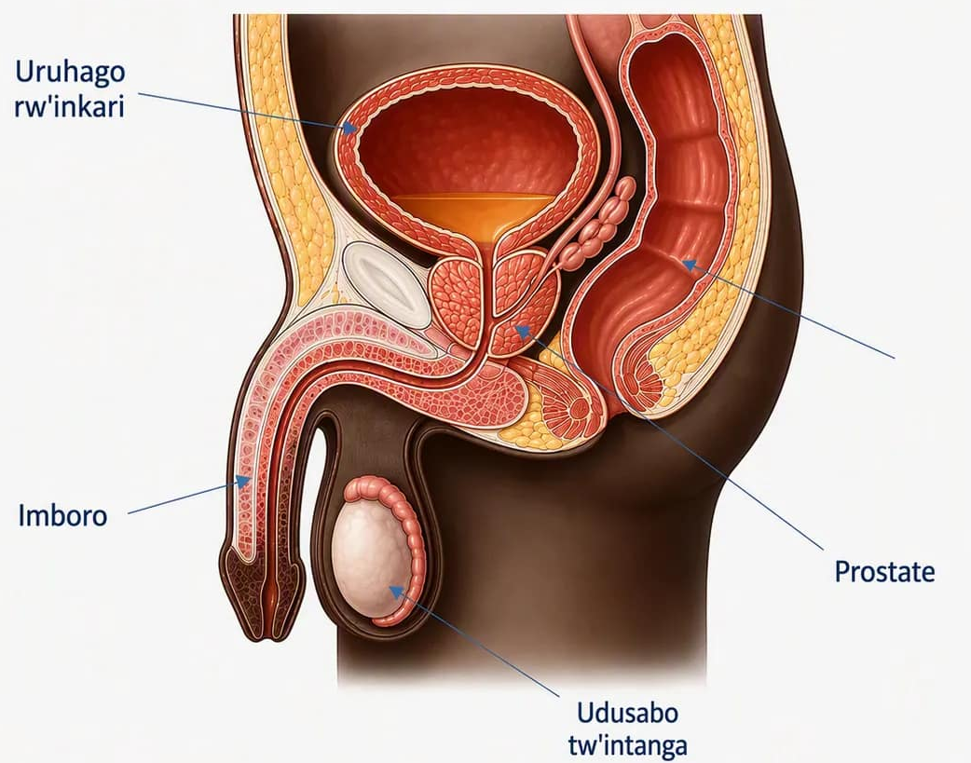
ISOMO RYA 1
Prostate icyo aricyo
Urugingo ruto
Prostate ni urugingo ruto ruboneka ku bagabo gusa.
Aho iherereye
Iherereye mu gice cyo hasi cy'umubiri, munsi y'uruhago rw'inkari, ikikije umuyoboro w'inkari.
Urura rw'inyuma
Umumaro wayo
Ifasha gukora igice cy’amatembabuzi yivanga n'intanga ngabo ari byo bigize amasohoro.
Kanseri ya prostate | CHW | Rwanda Biomedical Centre

Slide 18
ISOMO RYA 1
Kanseri ya prostate ni iki
Gukura bidasanzwe
Ntabwo zose ari kimwe
Kanseri itangira iyo uturemangingo tumwe na tumwe two muri prostate twakuze mu buryo budasanzwe.
Kanseri zimwe za prostate zikura buhoro kandi zishobora kutagira ingaruka zikomeye ku buzima. Izindi zikura vuba kandi zishobora gukwirakwira mu mubiri wose, zikawangiza
Akenshi nta bimenyetso igaragaza hakiri kare
Impamvu ari ingenzi
Umugabo ashobora kurwara kanseri ya prostate hakiri kare kandi yumva ameze neza.
Kuyibona hakiri kare itanga amahitamo menshi yo kwitabwaho.
Kanseri ya prostate | CHW | Rwanda Biomedical Centre

Slide 19
ISOMO RYA 1
Kanseri ya prostate mu Rwanda
1
~ 1,856
~ 1,179
Kanseri ikunze kwibasira abagabo mu Rwanda (2024)
Abagabo bashya barwaye kanseri ya prostate mu mwaka umwe (2024)
Impfu z'abagabo mu mwaka umwe (2024)
Iyi mibare ni ikigereranyo. Abagabo bashobora kurwara no guhitanwa na Kanseri ya Prostate, bityo kumenya, gusuzumwa, no gukurikiranwa ni ngombwa. Biteganyijwe ko iyi mibare izakomeza kwiyongera mu myaka iri imbere.
Inkomoko: GLOBOCAN 2024 (IARC), Cancer Today, ibigereranyo bya 2024. Imibare ni ibigereranyo. Iyongera ry'ejo hazaza ni iteganyagihe.
Kanseri ya prostate | CHW | Rwanda Biomedical Centre

Slide 20
ISOMO RYA 1
Genzura uko usobanukiwe
Umugabo wo mu mudugudu wawe avuga ko yumva ameze neza, bityo adashobora kurwara kanseri ya prostate. ari mukuri?
A Yego, kumva ameze neza bivuze ko nta kanseri afite
Igisubizo cyiza: B
Kanseri ya prostate ikunze kutamenyekana iyo hakiri kare. Umugabo ashobora kumva ameze neza kandi agakomeza kuyirwara. Niyo mpamvu kwisuzumisha bishobora kumufasha, kabone n'iyo yaba yumva ameze neza.
B Oya, kanseri ya prostate iyo ifashe hakiri kare akenshi nta bimenyetso igaragaza ✓
C Abagabo bakiri bato ni bo bonyine bashobora kuyirwara
D Ntishobora na rimwe gusuzumwa
Kanseri ya prostate | CHW | Rwanda Biomedical Centre

Slide 21
ISOMO RYA 1
Igenzura ry'ubumenyi (1/3)
Q1. Prostate iboneka mu:
A. Abagore
B. Abagabo ✓
C. Abagabo n'abagore
D. Ntan'umwe
Ukuri: B. Prostate ni urugingo ruto ruboneka ku bagabo gusa.
Q2. Kanseri ya prostate hakiri kare muri rusange:
A. Biteza ububabare bukomeye
B. Akenshi nta bimenyetso igaragaza ✓
C. Gutera umuriro
D. Gutera gutakaza umusatsi
Ukuri: B. Kanseri ya prostate ikiri mu ntangiriro akenshi nta bimenyetso igaragaza.
Kanseri ya prostate | CHW | Rwanda Biomedical Centre

Slide 22
ISOMO RYA 1
Igenzura ry'ubumenyi (2/3)
Q3. Kanseri ya prostate mu Rwanda ni:
A. Ni gake cyane
B. Kanseri ikunze kugaragara cyane mu bagabo
C. Ku bagore gusa
D. Si ukuri
Ni ukuri: B. Ni kanseri ya mbere yibasira abagabo mu Rwanda.
Q4. Kanseri ya prostate:
A. Zose ni kimwe
B. Ishobora gukura buhoro cyangwa byihuse mu bagabo batandukanye ✓
C. Buri gihe zikura vuba
D. Ntijya ikura
Ukuri: B. Zitwara mu buryo butandukanye n'ubw'umuntu ku wundi.
Kanseri ya prostate | CHW | Rwanda Biomedical Centre

Slide 23
ISOMO RYA 1
Igenzura ry'ubumenyi (3/3)
Ikibazo cya 5. Prostate yicaye:
A. Mu mutwe
B. Munsi y'uruhago ✓
C. Mu kuboko
D. Mu kirenge
Ukuri: B. Iherereye munsi y'uruhago rw'inkari, ikikije umuyoboro w'inkari.
Kanseri ya prostate | CHW | Rwanda Biomedical Centre

Slide 24
ISOMO RYA 1
Gutekereza ku isomo
Andika igisubizo cyawe mu kazu k'inyandiko. Nta gisubizo cy’ukuri gihari cyonyine. Ibi bibazo ni ibyo kwitorezaho no kuganiraho.
Mu magambo yawe, ni gute wasobanurira umuturanyi wawe icyo prostate ari cyo?
1
Ni ikihe kintu cy’ukuri kuri kanseri ya prostate mu Rwanda wifuza cyane ko abantu bamenya?
2
Ni gute wasubiza umuntu uvuze ati "ndumva meze neza,ubwo rero sinshobora kurwara kanseri"?
3
Kanseri ya prostate | CHW | Rwanda Biomedical Centre

Slide 25
2
IGICE CYA 2
Ibyo ugomba kurebaho
Hura na Faustin, w’imyaka 67. Menya ufite ibyago byinshi, ibyo ugomba kwitondera, n'igihe cyo kugira icyo ukora.
Rwanda Biomedical Centre | CHW

Slide 26
IGICE CYA 2
Ibyo ushobora gukora
👥
Kumenya
🔎
Kumenya ibimenyetso
🧠
Ibuka
Menya uwaba afite ibyago byinshi byo kurwara kanseri ya prostate.
Wibuke ko kanseri ya prostate ikiri mu ntangiriro akenshi nta bimenyetso igaragaza.
Menya ibimenyetso bisaba ko umuntu ajya kwisuzumisha.
✅
Gukora
⚠️
Kuburira
Menya igihe cyo gushishikariza umuntu kujya kwisuzumisha.
Menya ibimenyetso mpuruza byihutirwa.
Kanseri ya prostate | CHW | Rwanda Biomedical Centre

Slide 27
IGICE CYA 2
Urugero rwo mu baturage: Faustin
Kanseri ya prostate | CHW | Rwanda Biomedical Centre

Slide 28
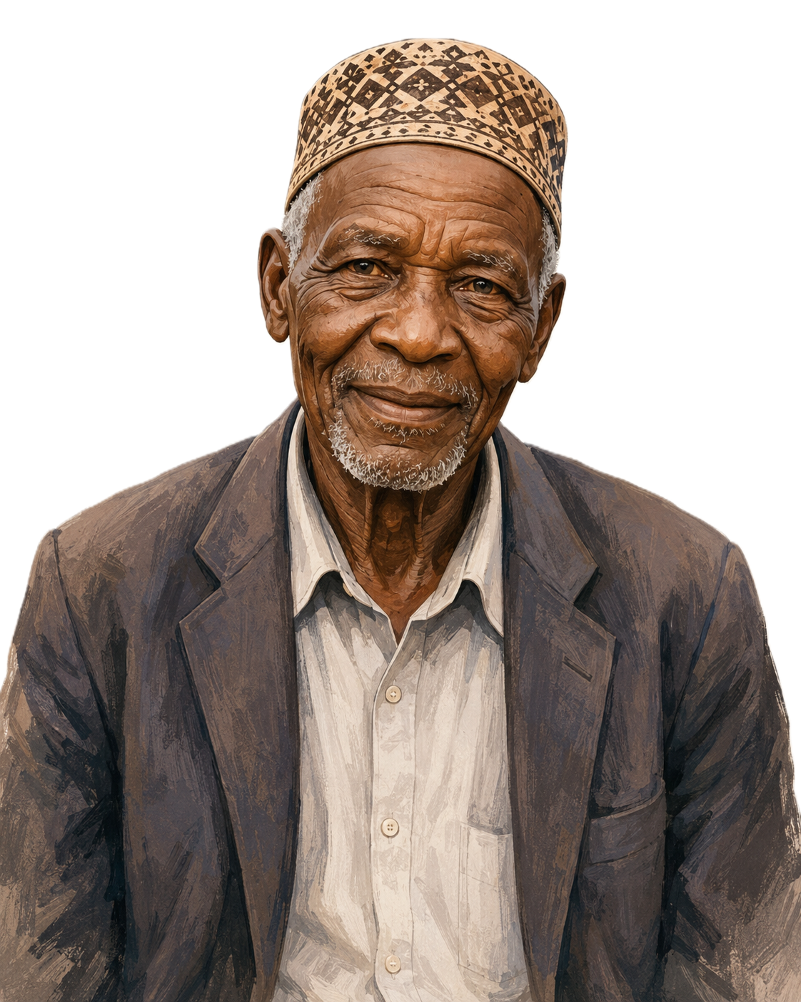
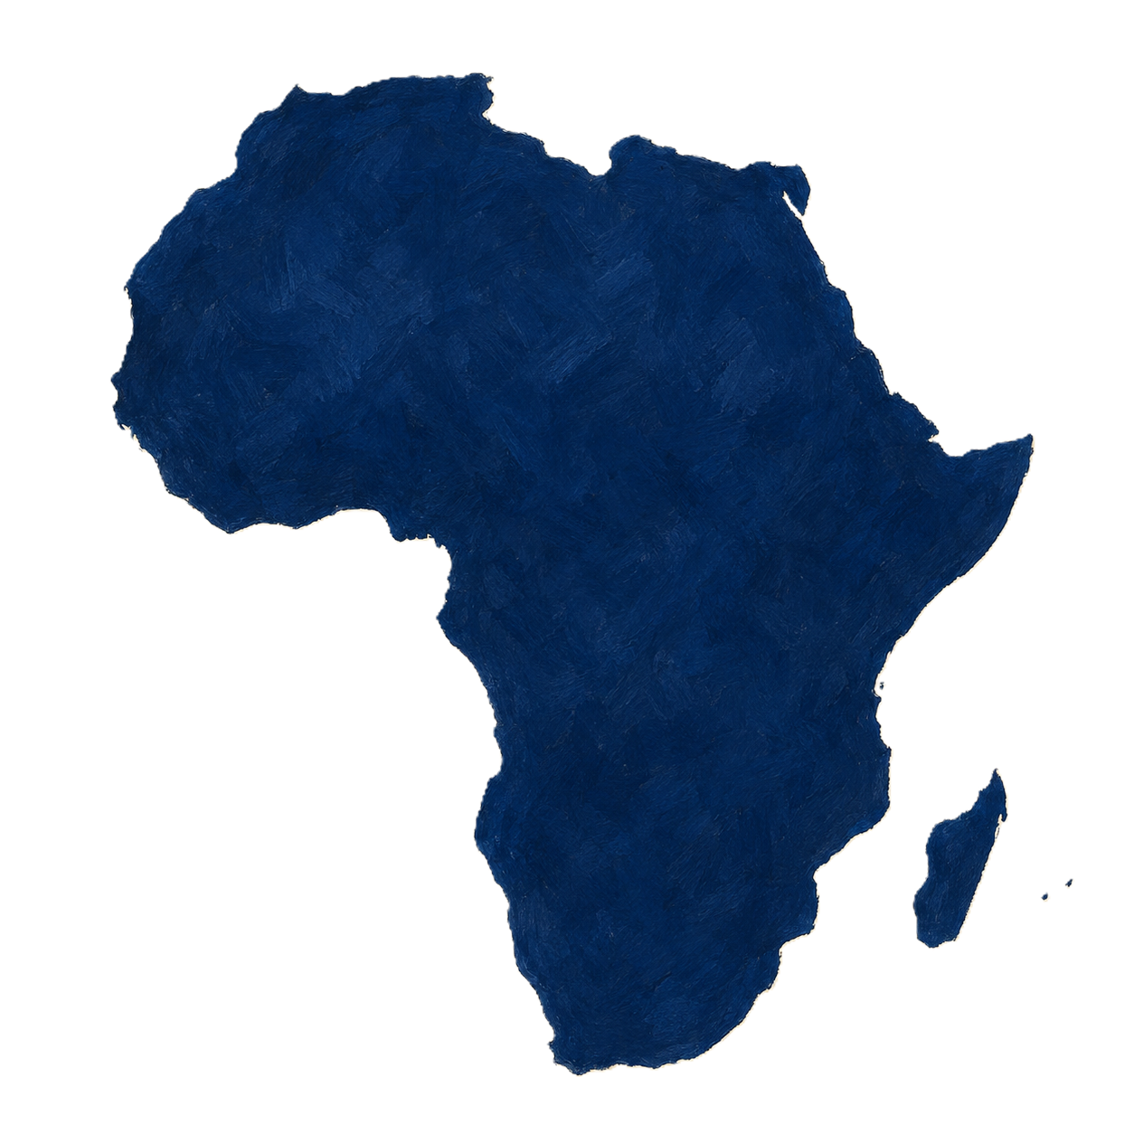
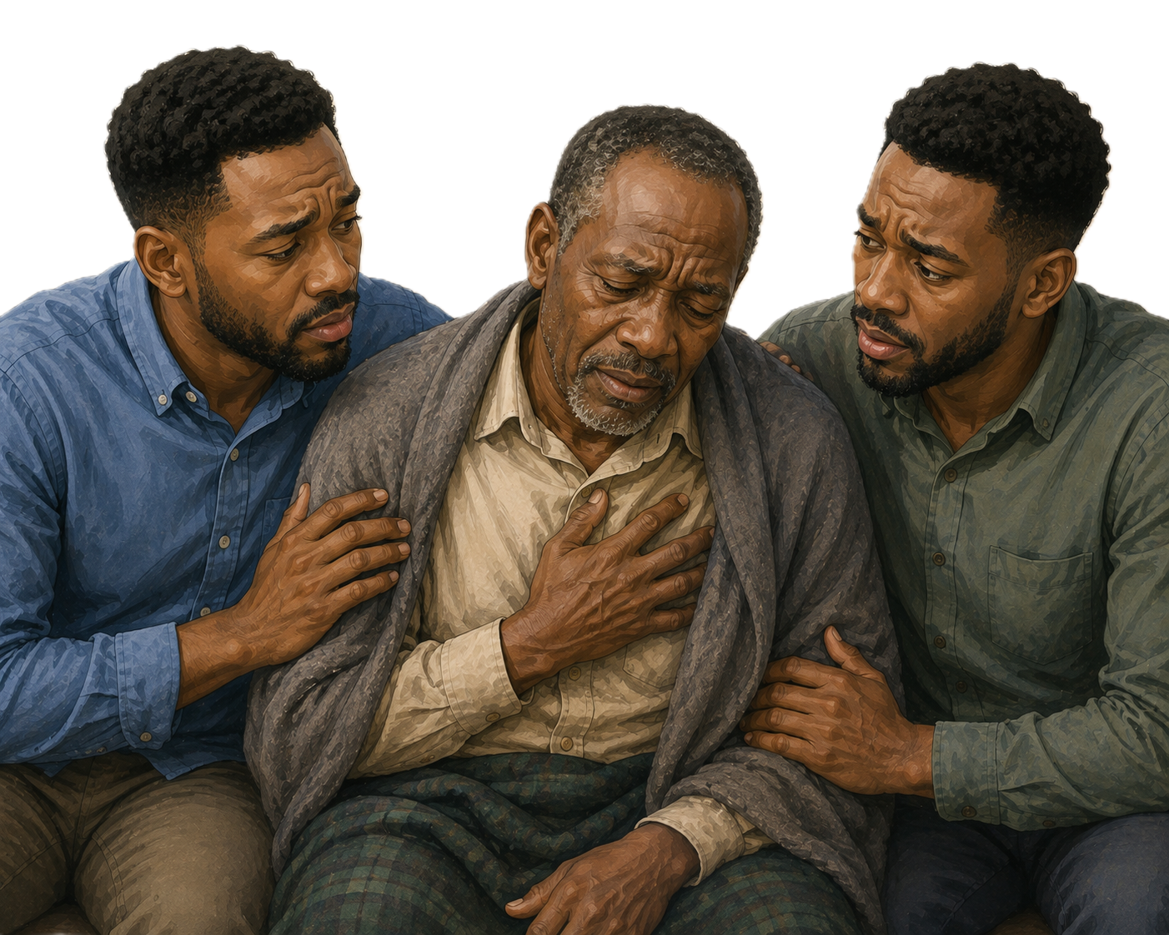
IGICE CYA 2
Ni nde ufite ibyago byinshi byo kurwara iyi ndwara
Abakuze
Umuryango
Imibereho y'umuryango
Ibyago byo kurwara kanseri ya prostate byiyongera uko umugabo agenda asaza.
Kugira se cyangwa musaza we warwaye kanseri ya prostate byongera ibyago byo kuyirwara.
Abagabo bakomoka muri Afurika bafite ibyago byinshi byo kurwara kanseri ya prostate.
Kanseri ya prostate | CHW | Rwanda Biomedical Centre

Slide 29
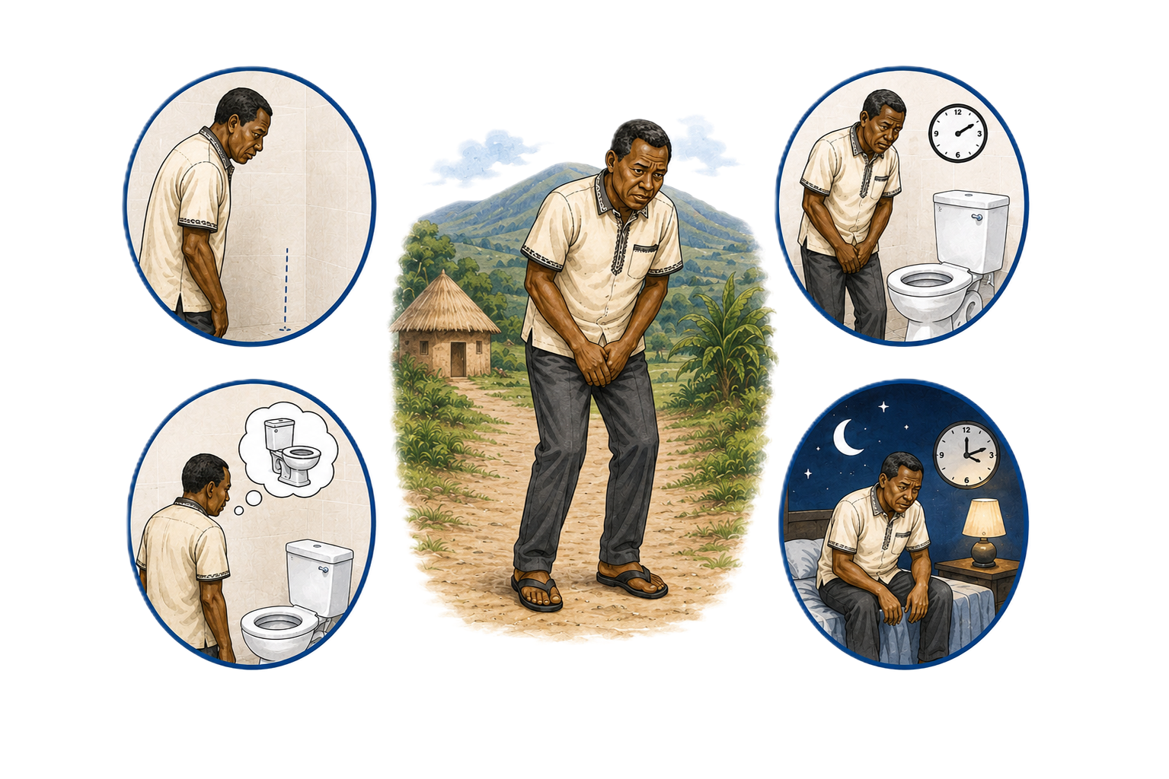

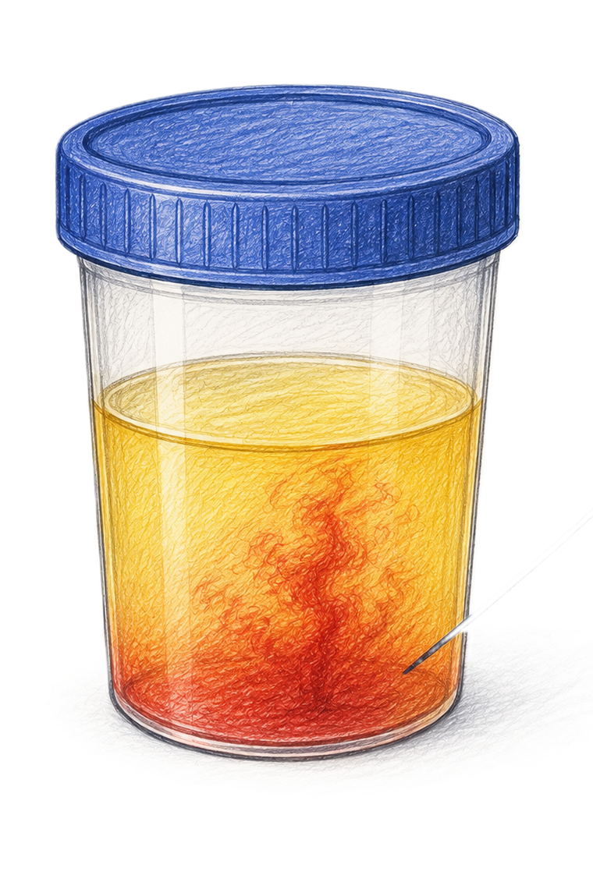
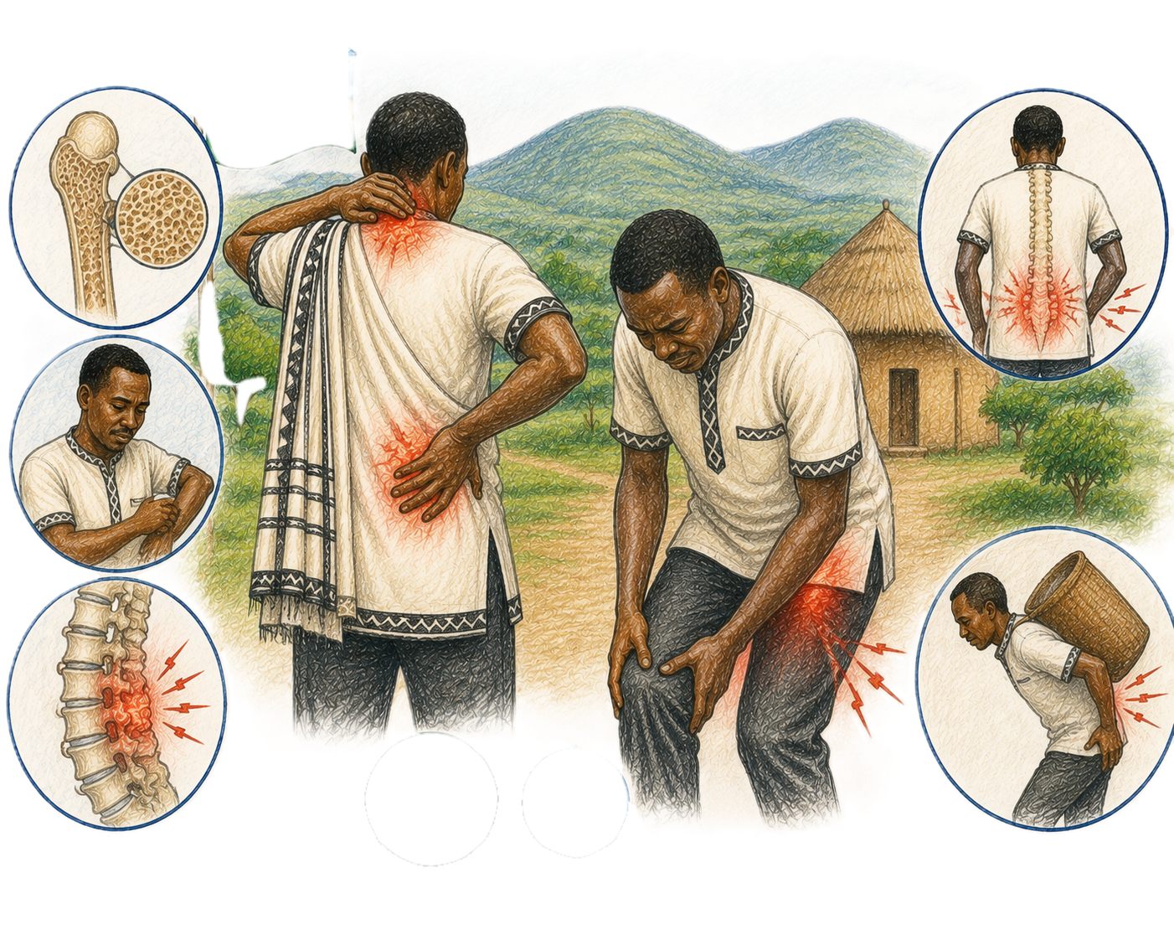
IGICE CYA 2
Ibyo ugomba kwitondera
Akenshi nta bimenyetso biboneka hakiri kare
Impinduka z'inkari
Abagabo benshi mu ntangiriro bumva bameze neza.
Inkari zisohokana umuvuduko mucye, kunanirwa gutangira inkari, kujya kwihagarika kenshi, cyangwa kubyuka n’ijoro. Ibi nabyo bishobora guterwa n'izindi mpamvu.
Amaraso mu nkari
Ububabare bw'amagufa cyangwa umugongo
Ibi bisaba kujya kwisuzumisha.
Ibi bishobora kubaho mu gihe iyi ndwara imaze kugera kure.
Icy'ingenzi: Ibibazo byo kwihagarika ntibyemeza ko umuntu arwaye kanseri. Bivuze ko hakenewe kwisuzumisha cyane. Ibyago byo kurwara iyi ndwara biriyongera ariko ntibivuze ko umugabo arwaye kanseri.
Kanseri ya prostate | CHW | Rwanda Biomedical Centre

Slide 30
IGICE CYA 2
Icyo wakora
Gushishikariza umuntu kwisuzumisha
Ntutegereze
Niba umugabo afite ibi bimenyetso, mushishikarize mu bugwaneza kujya ku kigo nderabuzima.
Ntumubwire ngo ategereze arebe. Ntumuhe imiti ku giti cyawe.
Guhangayika cyangwa gusaza
Kurikirana
Niyo nta bimenyetso afite, umugabo uhangayitse cyangwa ukuze ashobora kujya ku kigo nderabuzima gusaba inama.
Mufashe kugera ku kigo nderabuzima no kugaruka gufata ibisubizo bye.
Kanseri ya prostate | CHW | Rwanda Biomedical Centre

Slide 31
IGICE CYA 2
Bikoreshe kuri Faustin
Urugero: Faustin akubwiye ku kibazo cyo kwihagarika, ariko akavuga ko yumva ameze neza kandi ko ari ubusaza gusa.
Ni ikihe kintu cyiza cyo gukora?
A Emeranya nawe ko ari ubusaza gusa kandi ntugire icyo ukora
B Mutege amatwi, umusobanurire ko kwisuzumisha bifasha niyo yaba yumva ameze neza, umushishikarize kujya ku kigo nderabuzima ✓
C Muhe imiti ku giti cyawe
D Bwira abandi bantu bo mu mudugudu ibibazo bye
Igisubizo nyacyo: B. Mushishikarize kwisuzumisha mu bugwaneza kandi umugirire ibanga ku makuru ye. Impinduka mu nkari bishobora guterwa n'impamvu nyinshi kandi zisaba gusuzumwa.
Kanseri ya prostate | CHW | Rwanda Biomedical Centre

Slide 32
IGICE CYA 2
Igenzura ry'ubumenyi (1/3)
Q1. Ni nde ufite ibyago byinshi byo kurwara kanseri ya prostate?
A. Abahungu bakiri bato
B. Abagabo bakuze ✓
C. Abakobwa bakiri bato
D. Abana
Ukuri: B. Ibyago byo kurwara byiyongera uko Umugabo agenda akura.
Q2. Ibibazo by'inkari nko gusohoka ku muvuduko mucye:
A. Buri gihe bisobanura kanseri
B. Bishobora kuba biterwa n'impamvu nyinshi kandi bikeneye kwisuzumisha
C. Ntibakeneye kwisuzumisha
D. Bibaho gusa mu basore
Ukuri: B. Ibi bibazo bikunze kubaho kandi bisaba kwisuzumisha; ntibyemeza ko ari kanseri.
Kanseri ya prostate | CHW | Rwanda Biomedical Centre

Slide 33
IGICE CYA 2
Igenzura ry'ubumenyi (2/3)
Q3. Kanseri ya prostate hakiri kare:
A. Buri gihe irababaza
B. Akenshi nta bimenyetso igaragaza ✓
C. Buri gihe itera umuriro
D. Ntishobora kuboneka
Ukuri: B. Indwara hakiri kare akenshi iba ricecetse.
Q4. Umugabo afite intege nke mu kaguru bidasanzwe kandi ntashobora kugenzura inkari ze. Ibi ni:
A. Bisanzwe
B. Ikimenyetso mpuruza gisaba kwitabwaho byihuse ✓
C. Ikimenyetso cyiza
D. Umunaniro gusa
Igisubizo nyacyo: B. Ibi bisaba kwitabwaho ako kanya.
Kanseri ya prostate | CHW | Rwanda Biomedical Centre

Slide 34
IGICE CYA 2
Igenzura ry'ubumenyi (3/3)
Ikibazo cya 5. Niba umugabo afite impinduka z'inkari, ugomba :
A. Mubwire ategereze turebe
B. Gushishikariza abantu kwisuzumisha ku kigo nderabuzima ✓
C. Muhe imiti
D. Kubyirengagiza
Igisubizo nyacyo: B. Kumushishikariza kwisuzumisha mu kinyabupfura.
Kanseri ya prostate | CHW | Rwanda Biomedical Centre

Slide 35
IGICE CYA 2
Gutekereza ku isomo
Andika igisubizo cyawe mu kazu k'inyandiko. Nta gisubizo cy’ukuri kimwe cyonyine. Ibi bibazo ni ibyo kwitorezaho no kuganiraho.
Ni iki wabwira umugabo ufite isoni zo kuvuga ibibazo byijyanye no kwihagarika?
1
Ni ikihe kimenyetso mpuruza uzahora wibuka buri gihe?
2
Ni gute washishikariza umuntu kujya kwisuzumisha?
3
Kanseri ya prostate | CHW | Rwanda Biomedical Centre

Slide 36
3
IGICE CYA 3
Icyo wakora gikurikiraho
Hindura guhangayika mu bikorwa: gufasha abantu kugera aho bitabwaho, kuganira mu kinyabupfura, no gufasha gukurikiranwa.
Rwanda Biomedical Centre | CHW

Slide 37
IGICE CYA 3
Icyo ushobora gukora
🧭
Ubuyobozi
🏥
Sobanura
💬
Kuvuga
Menya aho wohereza umuntu mbere y'ibindi byose.
Sobanura mu magambo yoroheje inzira umuntu anyuramo iyo yoherejwe kwa muganga.
Vugana ikinyabupfura kandi ukosore imyizerere itari yo.
🤝
Gufasha
⚠️
Kuburira
Fasha uwo muntu kugera aho yoherejwe no gukomeza gukurikiranwa.
Menya igihe kohereza umuntu kwa muganga byihutirwa.
Kanseri ya prostate | CHW | Rwanda Biomedical Centre

Slide 38
IGICE CYA 3
Uburyo bwo kohereza umurwayi kwa muganga mu Rwanda
1
2
3
➡
➡
Ivuriro rito (health post) cyangwa ikigo nderabuzima
Ibitaro by'akarere
Ikigo cyoherezwamo abarwayi cyangwa ikigo kivura kanseri
Iyo bikenewe, abantu boherezwayo kugira ngo bakorerwe ibindi bizamini byisumbuyeho.
Ku buvuzi bwihariye
no gutegura uburyo bwo kuvura.
Aha ni ho umuntu ahera
ajya kwisuzumisha.
⚠ Ibyihutirwa: Ku bimenyetso mpuruza, fasha umuntu kwitabwaho uwo munsi. Ntugategereze ko yakongera kumera neza.
Kanseri ya prostate | CHW | Rwanda Biomedical Centre

Slide 39
IGICE CYA 3
Kuganira witonze
“Ndumva meze neza, rero sinkeneye kujya kwisuzumisha.”
“Mfite ubwoba ko bashobora kunsangamo kanseri.”
Kanseri ya prostate hakiri kare akenshi nta bimenyetso igaragaza. Kwisuzumisha bishobora gufasha.
Ni ibisanzwe kugira ubwoba. Gutahura ibibazo hakiri kare bituma witabwaho neza .
“Niba ari kanseri, nta kintu na kimwe gishobora gukorwa.”
"Ikizamini cy'amaraso gisobanura ko ndwaye kanseri.”
Ntabwo ari ukuri. Hari uburyo bwo kwita ku bantu barwaye kanseri no kubavura.
Ikizamini cy'amaraso gishobora kwerekana ko kwisuzumisha kenshi bikenewe, ariko ntigishobora kwemeza kanseri cyonyine.
Kanseri ya prostate | CHW | Rwanda Biomedical Centre

Slide 40
IGICE CYA 3
Gufasha no gukurikirana
Gushishikariza kwitabira
Kugaruka gufata ibisubizo
Gabanya ipfunwe
Gufasha uwo muntu kugera ku kigo nderabuzima.
kubibutsa kugaruka gufata ibisubizo byabo.
Bika amakuru yabo mu ibanga kandi ubavure mu bwubahane.
Gufasha umuryango
Menya igihe cyo kubona ubufasha bwimbitse
Ntukagaye umuntu
Fasha umuryango w'umurwayi gusobanukirwa impamvu gukomeza kwitabwaho ari ngombwa.
Niba umuntu ahangayitse cyane, mushishikarize gushaka ubundi bufasha.
Tega amatwi, ugire kwihangana, kandi ntukoreshe iterabwoba.
Kanseri ya prostate | CHW | Rwanda Biomedical Centre

Slide 41
IGICE CYA 3
Inkuru ya Faustin irakomeje
Urugero: Nyuma yo kumushishikariza kwisuzumisha, Faustin avuga buhoro ati:
"Niba ari kanseri, nta kintu na kimwe gishobora gukorwa, none se kuki najya kwisuzumisha?”
Ni ikihe gisubizo cyafasha kurusha ibindi?
A Emeranya na we ko bicye nibyo bishobora gukorwa
B Mubwire mu bwitonzi ko ibyo atari byo, ko kwipimisha bifasha mu kwitabwaho kandi ko hari uburyo bwo kwivuza, umushishikarize kujyayo ✓
C Mubwire ko adakwiye guhangayika
D Soza ikiganiro
Igisubizo nyacyo: B. Emera ubwoba bwe, umukosore ku byo yizera bitari byo ubigiranye ineza, kandi umufashe kugera aho yisuzumishiriza nta gahato.
Kanseri ya prostate | CHW | Rwanda Biomedical Centre

Slide 42
IGICE CYA 3
Igenzura ry'ubumenyi (1/3)
Q1. Ahantu h’ibanze ho guherwaho umugabo yisuzumisha akenshi ni:
A. Ikigo cyihariye kuvura kanseri
B. Ivuriro rito (health post) cyangwa ikigo nderabuzima ✓
C. Ivuriro ryihariye
D. Nta hantu na hamwe
Igisubizo nyacyo: B. Aho guhera umuntu yivuza ni ku ivuriro rito cyangwa ku kigo nderabuzima.
Q2. "Niba ari kanseri, nta kintu na kimwe gishobora gukorwa" ni:
A. Ukuri
B. Imyumvire itari yo ✓
C. Buri gihe ni ukuri
D. Ni byiza kubisubiramo
Ukuri: B. Hari uburyo bwo kuvura no gufasha abantu.
Kanseri ya prostate | CHW | Rwanda Biomedical Centre

Slide 43
IGICE CYA 3
Igenzura ry'ubumenyi (2/3)
Q3. Inama nziza isobanura ko:
A. Kugaya umuntu
B. Gutega amatwi no kumushishikariza nta bwoba ✓
C. Guhisha amakuru
D. Kubihutisha
Igisubizo nyacyo: B. Tega amatwi, wubahane, kandi utange umwanya.
Q4. Nyuma yo koherezwa, umukozi w’ubuzima ku rwego rw’abaturage:
A. Ntugire icyo ukora
B. Gushishikariza kugera aho yoherejwe no kugaruka gufata ibisubizo ✓
C. Tanga ibizamini
D. Byibagirwe
Igisubizo nyacyo: B. Gufasha kwitabira no gukurikiranwa.
Kanseri ya prostate | CHW | Rwanda Biomedical Centre

Slide 44
IGICE CYA 3
Igenzura ry'ubumenyi (3/3)
Ikibazo cya 5. Ibimenyetso mpuruza byerekana ko umuntu akeneye ubufasha bikenewe:
A. Gahunda yo gutegereza no kureba
B. Kwitabwaho kuri uwo munsi ✓
C. Kwitabira gahunda mu kwezi gutaha
D. Nta gikorwa
Ukuri: B. Ibimenyetso mpuruza bikeneye kwitabwaho uwo munsi.
Kanseri ya prostate | CHW | Rwanda Biomedical Centre

Slide 45
IGICE CYA 3
Gutekereza ku isomo
Andika igisubizo cyawe mu kazu k'inyandiko. Nta gisubizo cy’ukuri kirimo. Ibi bibazo ni ibyo kwitorezaho no kuganiraho.
Ni iki wabwira umuntu ufite ubwoba bwo kujya kwisuzumisha?
1
Ni gute wafasha umuntu kugera aho yoherejwe kwa muganga no gukomeza gukurikiranwa?
2
Ni iyihe myizerere itariyo kuri kanseri ya prostate wifuza gukosora?
3
Kanseri ya prostate | CHW | Rwanda Biomedical Centre

Slide 46
4
IGICE CYA 4
Kanseri ya prostate imenyekana ite kandi ivurwa ite?
Kureba muri macye uko bigenda nyuma yo koherezwa kwa muganga: uko abaganga
bamenya niba ari kanseri n'uburyo bwo kuyivura.
Rwanda Biomedical Centre | CHW

Slide 47
IGICE CYA 4
Ibyo ushobora gukora
💬
Sobanura
🧪
Guhumuriza
💊
Incamake y’iby’ingenzi
❌
Gukosora
Sobanura mu magambo yoroheje uko kanseri ya prostate imenyekana.
Sobanura ko ikizamini cy'amaraso cyonyine kidashobora kwemeza kanseri ya prostate.
Vuga uburyo bw'ingenzi bworoshye mu kuvura
Kosora imyizerere itariyo ikunze kugaragara.
Kanseri ya prostate | CHW | Rwanda Biomedical Centre

Slide 48
IGICE CYA 4
Uko abaganga babimenya
1
Ivuriro risuzuma uwo muntu.
2
Ibizamini bimwe na bimwe bishobora gukorwa nka proteyine ikorwa na Prostate (PSA) mu maraso.
3
Gufata amafoto y'imbere mu mubiri (imaging).
4
Gufata agace gato k’inyama (biopsy) kugira ngo hemezwe niba ari kanseri.
5
Abaganga b'inzobere bakoresha ibisubizo by'ibizamini bagategurana n'umurwayi uburyo bwo kumwitaho no kumuvura.
Ibuka ko Ikizamini cy'amaraso cyangwa ibimenyetso byonyine ntibishobora kwemeza kanseri. Gusuzuma agace k’inyama kafashwe muri biopsy ni byo byemeza kanseri.
Kanseri ya prostate | CHW | Rwanda Biomedical Centre

Slide 49
IGICE CYA 4
Ubwoko bw'ubuvuzi
Kugenzura neza
Kubaga
Kuvurisha imirasire
Kanseri zimwe na zimwe zigenda gahoro gahoro zigenzurwa neza aho kuvurwa ako kanya.
Kubagwa mu rwego rwo gukuraho prostate.
Imirasire yihariye ikoreshwa mu kuvura kanseri.
Imiti y'imisemburo
Indi miti ya kanseri
Gufata icyemezo n'umuganga w'inzobere
Rimwe na rimwe ikoreshwa n’inzobere. Urugero n’imiti yica cyangwa ibuza kanseri gukura no gukwirakwira(chemotherapy).
Imiti igabanya cyangwa ibuza imisemburo ifasha kanseri gukura, kugira ngo idakomeza gukura vuba.
Ntabwo abantu bose bafata imiti imwe. Biterwa na kanseri n'umuntu.
Kanseri ya prostate | CHW | Rwanda Biomedical Centre

Slide 50
IGICE CYA 4
Ni ikinyoma cyangwa ni ukuri
❌ Ibibazo byo kwihagarika buri gihe bisobanura ko umuntu afite kanseri
➡
✅ Ni ibintu bisanzwe kandi akenshi biterwa n'izindi mpamvu zibitera, ariko biracyakeneye gusuzumwa.
❌ Nta bimenyetso na bimwe bisobanura ko nta kanseri
➡
✅ Iyo hakiri kare Kanseri ya prostate ikunze kutamenyekana.
❌ Gufata akanyama gato(Biopsy) ituma kanseri ikwirakwira
➡
✅ Ntabwo ari uko ikora.
❌ Kanseri za prostate zose ni zimwe.
➡
✅ Oya: zishobora kwitwara mu buryo
butandukanye ku bagabo batandukanye.
❌ Niba ari kanseri, nta kintu na kimwe gishobora gukorwa.
➡
✅ Hari uburyo bwo kuvura no gufasha abantu.
Kanseri ya prostate | CHW | Rwanda Biomedical Centre

Slide 51
IGICE CYA 4
Igenzura ry'ubumenyi (1/3)
Q1. Kanseri yemezwa na:
A. Ikizamini cy'amaraso cyonyine
B. Agace gato k’inyama( gafatwa) muri biopsy ✓
C. Ibimenyetso byonyine
D. Gutekereza
Ukuri: B. Gusa kureba ibice by'umubiri byemeza kanseri.
Q2. Igipimo cy'amaraso ya prostate:
A. Yemeza kanseri
B. Gishobora kwerekana ko hakenewe ibindi bizamini, ariko ntigishobora kwemeza kanseri cyonyine. ✓
C. Ivura kanseri
D. Ntibikoreshwa na rimwe
Igisubizo nyacyo: B. Bituma hakorwa isuzuma ryinshi; ntibyemeza ko ari kanseri.
Kanseri ya prostate | CHW | Rwanda Biomedical Centre

Slide 52
IGICE CYA 4
Igenzura ry'ubumenyi (2/3)
Ikibazo cya 3. Kuvura kanseri ya prostate:
A. Ni kimwe kuri buri wese
B. Biterwa na kanseri n'umuntu ku giti cye ✓
C. Buri gihe ni ukubaga
D. Ntibitangwa na rimwe
Ukuri: B. Abaganga bafata ibyemezo n'umuntu.
Ikibazo cya 4. Kanseri ya prostate ikura buhoro buhoro ishobora kuba:
A. Kwirengagizwa
B. Bikurikiranwa hafi aho kuvurwa ako kanya ✓
C. Ntibisuzumwa na rimwe
D. Gukira no kuruhuka
Igisubizo nyacyo: B. Uku ni ugukurikiranira hafi, si ukwirengagiza.
Kanseri ya prostate | CHW | Rwanda Biomedical Centre

Slide 53
IGICE CYA 4
Igenzura ry'ubumenyi (3/3)
Ikibazo cya 5. “Gufata akanyama(Biopsy) bituma kanseri ikwirakwira." Ibi ni:
A. Ukuri
B. Sibyo ✓
C. Buri gihe ni ukuri
D. Rimwe na rimwe ni ukuri
Ukuri: B. Iyi n’imyumvire itari yo.
Kanseri ya prostate | CHW | Rwanda Biomedical Centre

Slide 54
IGICE CYA 4
Gutekereza ku isomo
Andika igisubizo cyawe mu kazu k'inyandiko. Nta gisubizo cy’ukuri . Ibi bibazo ni ibyo kwitorezaho no kuganiraho.
Ni gute wasobanura mu magambo yoroheje uko abaganga bemeza kanseri?
1
Ni iyihe myizerere itari yo ku bijyanye n'ubuvuzi wifuza gukosora?
2
Ni gute wahumuriza umuntu utegereje ibisubizo by'ibizamini?
3
Kanseri ya prostate | CHW | Rwanda Biomedical Centre

Slide 55
5
ISOMO RYA 5
Ibyo wakwitega ku ndwara n'imiti
Fasha abantu mu gihe cyo kuvurwa na nyuma yaho: menya ingaruka zisanzwe, ibimenyetso mpuruza, n'uburyo bwo guhumuriza.
Rwanda Biomedical Centre | CHW

Slide 56
ISOMO RYA 5
Ibyo ushobora gukora
🧩
Kumenya
🔀
Ubwoko
⚠️
Kuburira
💙
Ihumure
Menya ingaruka zikunze guterwa n'iyi ndwara n'uko zivurwa.
Vuga ingaruka zisanzwe n'ibimenyetso mpuruza.
Menya ibimenyetso mpuruza bikeneye kwitabwaho byihuse.
Jya utanga ihumure n'ubufasha bufatika.
Kanseri ya prostate | CHW | Rwanda Biomedical Centre

Slide 57
ISOMO RYA 5
Ingaruka zikunze guterwa n'ubuvuzi bwa kanseri ya prostate
Ushobora kumva izi ngaruka. Inshingano yawe ni ukumenya izi ngaruka no guhumuriza umurwayi, si ukuzivura.
Kuvura
Ingaruka umukozi w’ubuzima mu baturage(CHWs) ashobora kumva kenshi
Kubaga
Kudashobora kugenzura inkari Kutabasha gufata inkari; kutagira ubushobozi bwo gufata umurego
w'igitsina; kutongera gusohora amasohoro cyangwa kutongera gutera inda
Kuvurwa n'imirasire
Umunaniro; gukenera kwihagarika kenshi cyangwa byihutirwa; impinduka mu mara nko guhitwa cyangwa gushaka kwituma byihutirwa; ibibazo byo gufata umurego w'igitsina bishobora kugaragara uko bimara igihe.
Ubuvuzi bw'imisemburo (ADT)
Kumva ubushyuhe butunguranye (hot flushes); umunaniro; kugabanuka mugushaka gukora imibonano mpuzabitsina cyangwa ubushobozi bwo gufata umurego w'igitsina; imihindagurikire y’ibiro n'umubiri; Amagufa agabanuka uko bifata igihe.
Kuvurwa n'imiti (chimiotherapie)
Umunaniro; isesemi cyangwa kuruka; kugabanuka k'ubushake bwo kurya; gutakaza umusatsi; amahirwe menshi yo kwandura indwara; kuba umubiri utumva ikiwukozeho cg akumva utuntu dutitira mu mubiri
Kanseri ya prostate | CHW | Rwanda Biomedical Centre

Slide 58
ISOMO RYA 5
Ingaruka zo kuvura cyangwa ikibazo cy'uburwayi gishobora kubaho?
Akenshi bifitanye isano n'ubuvuzi
Igenzura ry'ibikenewe
Ibimenyetso mpuruza byihutirwa
Kuzana inkari utabishaka
Kumva ubushyuhe butunguranye
Umunaniro
Ibibazo by'imibonano mpuzabitsina
Impinduka mu mikorere y'amara nyuma y'ubuvuzi
Isesemi cyangwa gutakaza umusatsi mu gihe cyo kuvurwa n’imiti(chimiotherapie)
Ububabare bushya cyangwa bukomeje kwiyongera
Ibibazo bishya byo kwihagarika cyangwa birushaho kwiyongera
Ibibazo byo mu mara bidashira
Umunaniro udasobanutse cyangwa intege nke
Ikintu cyose gihangayikishije umuntu
Intege nke nshya mu maguru cyangwa kumva amaguru atumva ikigukozeho
Ikibazo cyo kugenda
Gutakaza ubushobozi bwo kugenzura inkari cyangwa umusarane
Ububabare bw'umugongo bukabije cyangwa bwihuse
Mu gihe cyo kuvurwa n’imiti(chimiothérapie): umuriro cyangwa ibimenyetso by'ubwandu
Ibuka ko, Ntukibwire ko ikimenyetso gishya ari ingaruka isanzwe y'ubuvuzi gusa. Ibimenyetso bishya, bikomeye cyangwa bibi bigomba kumenyeshwa itsinda ry'abaganga.
Kanseri ya prostate | CHW | Rwanda Biomedical Centre

Slide 59
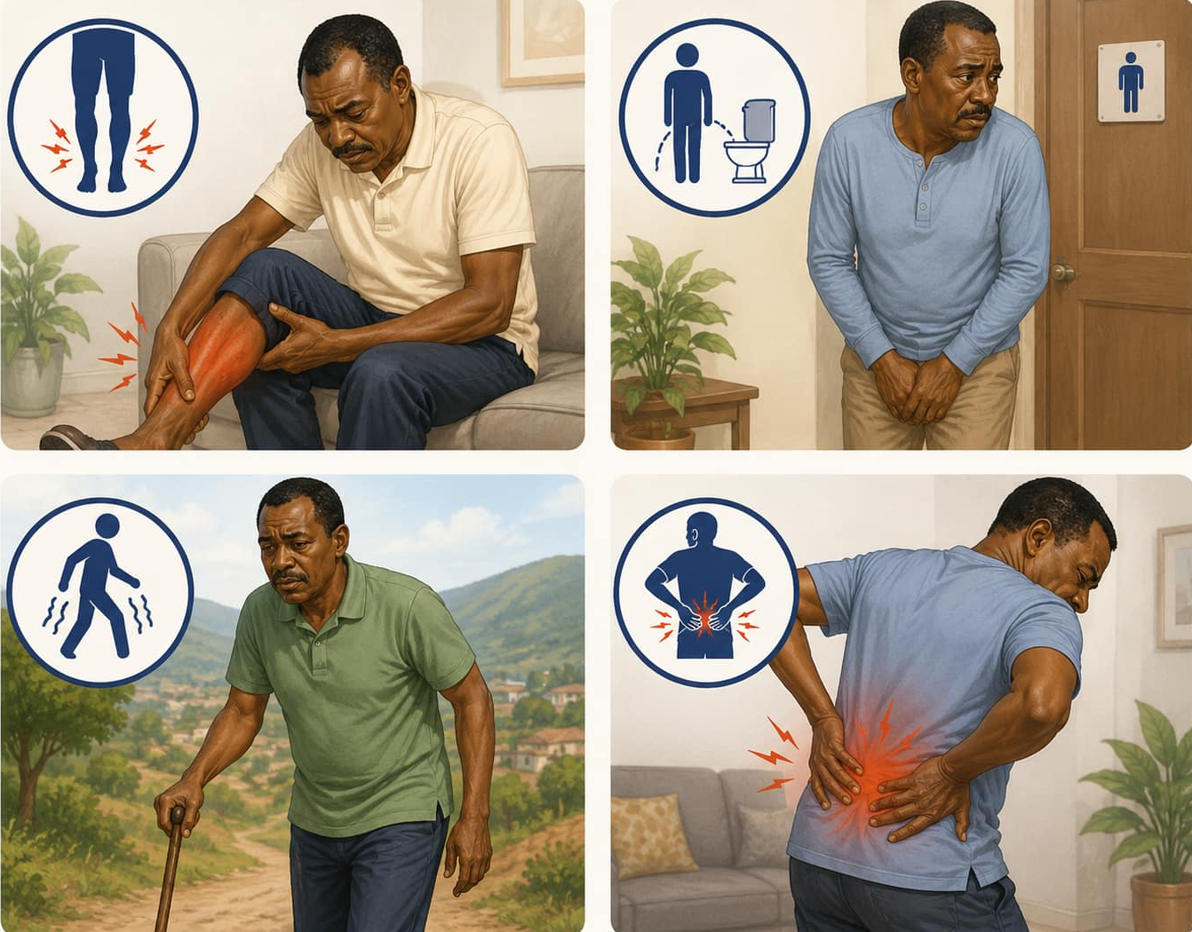
ISOMO RYA 5
Ibimenyetso mpuruza bisaba kugira icyo ukora ako kanya
⚠ Ibimenyetso mpuruza byihutirwa
● Intege nke nshya mu maguru cyangwa kumva amaguru atumva ikigukozeho
● Gutakaza ubushobozi bwo kugenzura inkari cyangwa umusarane
● Ikibazo cyo kugenda n'amaguru
● Ububabare bukabije cyangwa burushaho kwiyongera vuba
➡ Icyo wakora: Fasha uwo muntu kubona ubuvuzi uwo munsi. Ntugategereze.
Kanseri ya prostate | CHW | Rwanda Biomedical Centre

Slide 60
ISOMO RYA 5
Ni iki wagombye gukora?
Tega amatwi
Baza icyahindutse n'uko icyo kibazo kigira ingaruka ku muntu.
1
Guhumuriza
Sobanura ko ingaruka nyinshi z'ubuvuzi zikunze kubaho kandi ko hari
ubufasha buboneka.
2
Raporo
Shishikariza umuntu kubwira abaganga bamukurikirana ibimenyetso
bishya, bifata igihe cyangwa bimubangamiye.
3
Ohereza byihutirwa
Ibimenyetso byihutirwa bisaba kwisuzumisha byihuse kwa muganga. Mu gihe cyo kuvurwa n’imiti(chemotherapy), umuriro cyangwa ibimenyetso by'ubwandu birihutirwa.
4
Kanseri ya prostate | CHW | Rwanda Biomedical Centre

Slide 61
ISOMO RYA 5
Ihumure n'imibereho myiza
Tega amatwi
Kubahiriza gahunda z'ubuvuzi
Gushishikariza abantu gutanga raporo
Jya ufata umwanya wo gutega amatwi kandi utabanje gucira abandi urubanza.
Fasha uwo muntu kujya kuri gahunda zo gukurikiranwa kwa muganga.
Shishikariza umuntu kukubwira cyangwa kubwira abaganga ibibazo bishya.
Gabanya ipfunwe
Gufasha umuryango
Ihumure rya buri munsi
Bika amakuru y'umurwayi mu ibanga kandi umufate mu bwubahane.
Fasha umuryango wawe gusobanukirwa impamvu kwitabwaho bikomeje.
Mufashe kubona ikiruhuko, indyo iboneye n'abantu bamuba hafi.
Kanseri ya prostate | CHW | Rwanda Biomedical Centre

Slide 62
ISOMO RYA 5
Faustin yagarutse Video Placeholder
Kanseri ya prostate | CHW | Rwanda Biomedical Centre

Slide 63
ISOMO RYA 5
Bikoreshe
Urugero: Faustin ubu ari kwitabwaho. Avuga ko afite ububabare bushya bw'umugongo kandi amaguru ye yumva afite intege nke.
Ni ikihe gikorwa cyiza kurusha ibindi?
A Uzamubwire ko azamara ukwezi aruhuka
B Mufashe kwivuza byihutirwa ✓
C Kumuha gusa amazi menshi yo kunywa
D Tegereza urebe
Igisubizo nyacyo: B. Ububabare bushya bukabije bw'umugongo bujyanye n'intege nke z'amaguru ni ikimenyetso mpuruza. Mufashe kugera aho bamwitaho kuri uwo munsi.
Kanseri ya prostate | CHW | Rwanda Biomedical Centre

Slide 64
ISOMO RYA 5
Igenzura ry'ubumenyi (1/3)
Q1. Ni ikihe kimenyetso mpuruza cyihutirwa?
A. Umunaniro muke
B. Intege nke nshya mu maguru no kutabasha gufata inkari ntizizane uko zishaka✓
C. Kugira umuriro bitunguranye
D. Isesemi yoroheje
Igisubizo nyacyo: B. Iki gitekerezo gikeneye kwitabwaho uwo munsi.
Ikibazo cya 2. Ubushyuhe n'umunaniro mu gihe cyo kuvura ni:
A. Buri gihe ni ibintu byihutirwa
B. Kumva ubushyuhe butunguranye n'umunaniro mu gihe cy'ubuvuzi ni ingaruka zisanzwe zishobora kuganirwaho mu gihe cyo gukurikiranwa kwa muganga. ✓
C. Ikimenyetso cyo guhagarika kwitabwaho
D. Ntibigaragara na rimwe
Ukuri: B. Izi ni ingaruka zisanzwe kandi zishobora kuganirwaho kuri gahunda yo gukurikiranwa.
Kanseri ya prostate | CHW | Rwanda Biomedical Centre

Slide 65
ISOMO RYA 5
Igenzura ry'ubumenyi (2/3)
Ikibazo cya 3. Ikimenyetso gishya kandi kibi cyane kigomba kuba:
A. Kwirengagizwa
B. Bitangwaho raporo kandi bigasuzumwa ✓
C. Amare amezi atandatu ntabufasha
D. Kuvurirwa mu rugo gusa
Igisubizo nyacyo: B. Gushishikariza gutanga raporo no kugenzura.
Ikibazo cya 4. Kuvuga ku bibazo by'imibonano mpuzabitsina cyangwa inkari bigomba kuba:
A. Bikorwa mu kinyabupfura no mu ibanga ✓
B. Bikorwa mu ruhame
C. Bikorwa mu rwenya
D. Kwirinda buri gihe
Igisubizo nyacyo: A. Kubahwa no kugirirwa ibanga.
Kanseri ya prostate | CHW | Rwanda Biomedical Centre

Slide 66
ISOMO RYA 5
Igenzura ry'ubumenyi (3/3)
Ikibazo cya 5. Igikorwa cyiza cyo guhumuriza ni:
A. Gushinja umuntu
B. Gutega amatwi no gufasha kubahiriza gahunda zo kwa muganga ✓
C. Gusangiza amakuru y'ibanga
D. Kubabwira guhagarara kwivuza
Ukuri: B. Tega amatwi kandi ushyigikire gukurikirana.
Kanseri ya prostate | CHW | Rwanda Biomedical Centre

Slide 67
ISOMO RYA 5
Gutekereza ku isomo
Andika igisubizo cyawe mu kazu k'inyandiko. Nta gisubizo cy’ukuri. Ibi bibazo ni ibyo kwitorezaho no kuganiraho.
Ni gute wafasha umuntu kumenya ibimenyetso byihutirwa?
1
Ni gute watangiza ikiganiro ku bibazo byo kwihagarika cyangwa ku buzima bw'imibonano mpuzabitsina mu bwubahane?
2
Ni ubuhe bufasha bwahabwa umuntu kugirango akomeza gukurikiranwa?
3
Kanseri ya prostate | CHW | Rwanda Biomedical Centre

Slide 68
AHO BYAVUYE N'INKOMOKO
Aho byavuye
1. International Agency for Research on Cancer. Global Cancer Observatory: Cancer Today (2024 estimates, version 1.0). Lyon: IARC/WHO. https://gco.iarc.who.int/today
5. American Cancer Society. Prostate cancer: detection, diagnosis and staging. https://www.cancer.org
2. Sung H, Filho AM, Laversanne M, et al. Global cancer statistics 2024: GLOBOCAN estimates of incidence and mortality worldwide. CA Cancer J Clin. 2026. doi:10.3322/caac.70090
6. Ikigo cya Leta Zunze Ubumwe za Amerika gishinzwe kurwanya no gukumira indwara. Gupima kanseri ya prostate. https://www.cdc.gov/prostate-cancer/screening/index.html
3. Journal of Global Medicine. Rising prostate cancer incidence in Africa: socioeconomic impact and 25-year projection to 2050. 2026. https://globalmedicine.co.uk
7. African Cancer Registry Network. Rwanda National Cancer Registry. https://afcrn.org
4. Ishami ry'Umuryango w'Abibumbye ryita ku Buzima (OMS). Guide to Cancer Early Diagnosis. Geneva: OMS, 2017.
8. International Agency for Research on Cancer. Manual for Cancer Registry Personnel (Technical Report No. 10, 1995); Planning and Developing Population-Based Cancer Registration in Low- and Middle-Income Settings (IARC Technical Publication No. 43, 2014).
Kanseri ya prostate | CHW | Rwanda Biomedical Centre

